Slide 1

APPRENTISSAGE SUPERVISÉ:
MODÈLES STATISTIQUES

Slide 2
UN PROGRAMME QUI APPREND
Objectif : induire la démarche de l’apprentissage par l’exemple.
Montrer des exemples à votre programme en lui disant de quoi il s’agit.
Lui faire apprendre une règle.
Lui faire appliquer la règle à de nouveaux exemples.
Évaluer si les prédictions sont bonnes en les comparant à la réalité.

Slide 3
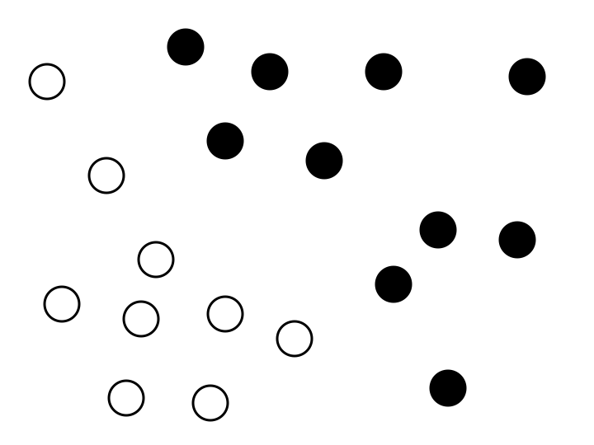
EXEMPLE 1: CLASSIFICATION BINAIRE
Image empruntée à Jean-Philippe Vert

Slide 4
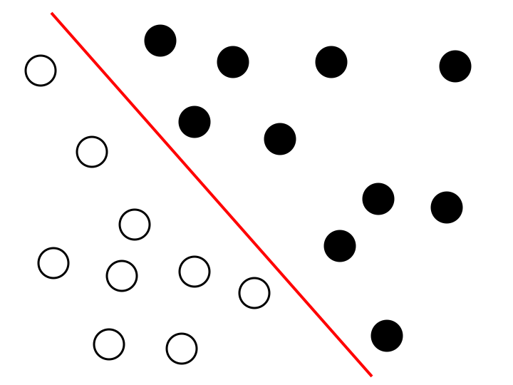
EXEMPLE 1: CLASSIFICATION BINAIRE
Image empruntée à Jean-Philippe Vert

Slide 5
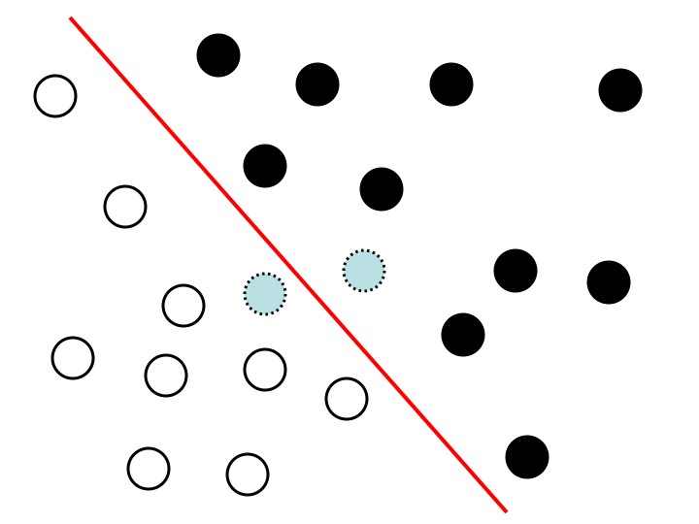
EXEMPLE 1: CLASSIFICATION BINAIRE
Image empruntée à Jean-Philippe Vert

Slide 6
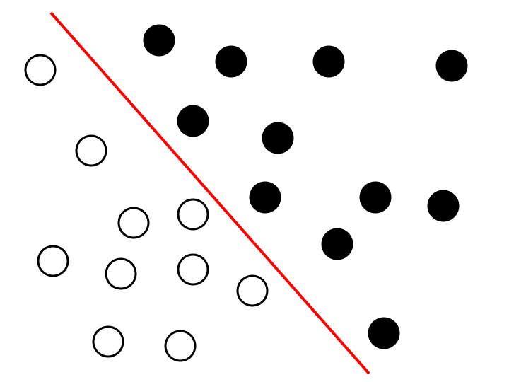
EXEMPLE 1: CLASSIFICATION BINAIRE
Image empruntée à Jean-Philippe Vert

Slide 7
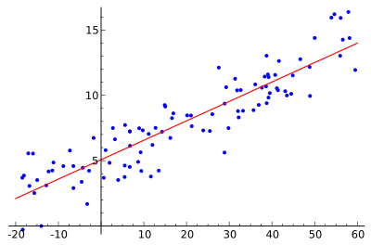
EXEMPLE 2: RÉGRESSION LINÉAIRE
Source: wikipedia.com

Slide 8
Principes

Slide 9
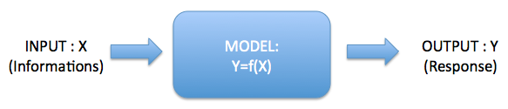
ENTRÉES ET SORTIES
Le principe est toujours le même : X en entrée, Y en sortie. On cherche f tq Y = f (X).
X
emails
profil client
code génétique
profil d’un électeur
âge, expérience
f
→
→
→
→
→
Y
spam / non spam
nombre de clics
état du patient
vote
salaire
Exemples :

Slide 10
TYPES DE PROBLÈMES
Types de problèmes
Régression : la réponse est un nombre réel. Exemples : prédiction du salaire, nombre de clics, prix d’un appartement.
Classification : la réponse est une classe. Exemples : catégorie d’un article (classification multiple), spam (classification binaire).
Attention: représenter des classes (chat, chien, rat, mouton) par des nombres (0, 1, 2, 3) ne fait pas de votre problème une régression!

Slide 11
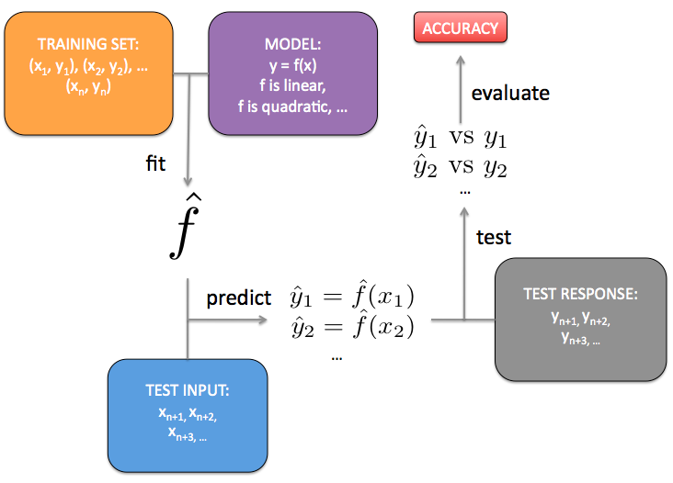
Ppeline

Slide 12
Ppeline

Slide 13
ENSEMBLE D’APPRENTISSAGE
On entraîne le modèle sur l’ensemble d’apprentissage (training set).
Il est composé d’exemples de la forme (xᵢ, yᵢ) :
pour chaque exemple i, on a donc:
la valeur d’entrée xᵢ : on se ramène le plus souvent à un vecteur, c’est-à-dire une liste de nombres. C’est grâce à la transformation de l’input data en features (Prochain cours!)
et la réponse yᵢ : ce sera un scalaire (un nombre)
Le training set est composé de n exemples (x₁, y₁) ... (xₙ, yₙ).

Slide 14
EXEMPLE
 | sexe | âge | diplôme |  |  | salaire
x₁ | 0 | 30 | 5 |  | y₁ | 3000
x₂ | 1 | 25 | 2 |  | y₂ | 1800
x₃ | 1 | 53 | 3 |  | y₃ | 2900
⋮ | ⋮ | ⋮ | ⋮ |  | ⋮ | ⋮
xₙ | 0 | 20 | 0 |  | yₙ | 1200

Slide 15
EXEMPLE
Voici un 1er texte → pas un spam
Voici un 2nd texte → pas un spam
Ce doc contient un texte → spam!
 | X |  |  |  |  |  |  |  |  |  | Y
 | voici | un | 1er | texte | 2nd | ce | doc | contient |  |  | spam
x₁ | 1 | 1 | 1 | 1 | 0 | 0 | 0 | 0 |  | y₁ | 0
x₂ | 1 | 1 | 0 | 1 | 1 | 0 | 0 | 0 |  | y₂ | 0
x₃ | 0 | 1 | 0 | 1 | 0 | 1 | 1 | 1 |  | y₃ | 1
(x₁,y₁) = ([1,1,1,1,0,0,0,0], 0)
(x₂,y₂) = ([1,1,0,1,1,0,0,0], 0)
(x₃,y₃) = ([0,1,0,1,0,1,1,1], 1)

Slide 16
EXEMPLE
Voici un 1er texte → pas un spam
Voici un 2nd texte → pas un spam
Ce doc contient un texte → spam!
 | X |  |  |  |  |  |  |  |  |  | Y
 | voici | un | 1er | texte | 2nd | ce | doc | contient |  |  | spam
x₁ | 1 | 1 | 1 | 1 | 0 | 0 | 0 | 0 |  | y₁ | 0
x₂ | 1 | 1 | 0 | 1 | 1 | 0 | 0 | 0 |  | y₂ | 0
x₃ | 0 | 1 | 0 | 1 | 0 | 1 | 1 | 1 |  | y₃ | 1
(x₁,y₁) = ([1,1,1,1,0,0,0,0], 0)
(x₂,y₂) = ([1,1,0,1,1,0,0,0], 0)
(x₃,y₃) = ([0,1,0,1,0,1,1,1], 1)

Slide 17
EXEMPLE
Voici un 1er texte → pas un spam
Voici un 2nd texte → pas un spam
Ce doc contient un texte → spam!
 | X |  |  |  |  |  |  |  |  |  | Y
 | voici | un | 1er | texte | 2nd | ce | doc | contient |  |  | spam
x₁ | 1 | 1 | 1 | 1 | 0 | 0 | 0 | 0 |  | y₁ | 0
x₂ | 1 | 1 | 0 | 1 | 1 | 0 | 0 | 0 |  | y₂ | 0
x₃ | 0 | 1 | 0 | 1 | 0 | 1 | 1 | 1 |  | y₃ | 1
On veut apprendre à l’algorithme ce qui fait que les deux premiers messages ne sont pas des spams, le 3ème oui, etc.

Slide 18
Ppeline

Slide 19
LE MODÈLE
Le modèle
C’est ici que l’on fait des hypothèses sur la forme de f . Par exemple:
f est linéaire: → Il s’agit de trouver les valeurs de ω₁, ω₂, ω₃ …
f est quadratique: → À nouveau, on cherche les valeurs des ω.
Mais aussi: formulations indirectes! (eg. Naive Bayes)

Slide 20
LE MODÈLE
Le modèle
C’est ici que l’on fait des hypothèses sur la forme de f . Par exemple:
f est linéaire: → Il s’agit de trouver les valeurs de ω₁, ω₂, ω₃ …
f est quadratique: → À nouveau, on cherche les valeurs des ω.
Mais aussi: formulations indirectes! (eg. Naive Bayes)

Slide 21
LE MODÈLE
Le modèle
C’est ici que l’on fait des hypothèses sur la forme de f . Par exemple:
f est linéaire: → Il s’agit de trouver les valeurs de ω₁, ω₂, ω₃ …
f est quadratique: → À nouveau, on cherche les valeurs des ω.
Mais aussi: formulations indirectes! (eg. Naive Bayes)

Slide 22
LE MODÈLE: CONTRAINTES ?
Soit on a une connaissance a priori ou une hypothèse pertinente sur la forme de f : alors on peut contraindre f.
C’est un data model (ou modèle statistique). Ex:
Régression Linéaire
Régression Logistique
Naive Bayes
Soit on ne sait rien de f : on ne pose aucune contrainte. On parle alors de modèle algorithmique (cours 7). Ex:
Plus Proches Voisins
Arbres de Décision
Random Forests
Support Vector Machines (SVM)
Réseaux de Neurones (NN = Neural Networks)

Slide 23
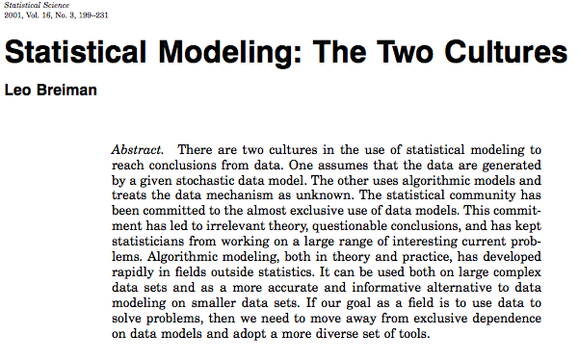
DEUX ÉCOLES
Deux manières de voir les choses

Slide 24
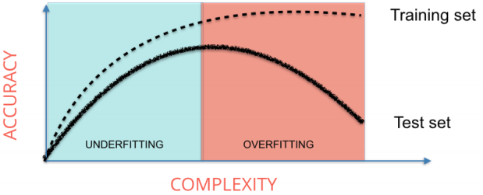
DILEMME PERFORMANCE/COMPLEXITÉ
Plus le modèle est simple, plus il est facile de l’estimer mais moins il est proche de la réalité.
Plus le modèle est complexe, plus il s’approche de la réalité mais plus on risque de se tromper en l’estimant.
Dilemme complexité/performance : trouver la complexité optimale.

Slide 25
Ppeline

Slide 26
ESTIMATION
Estimation
La phase d’estimation (fit) consiste, en fonction des hypothèses faites sur f , à estimer la meilleure fonction f dans le cadre des contraintes imposées.
La meilleure fonction est celle qui se généralise le mieux et donne les meilleures prédictions. On appelle cette fonction f.
La manière de l’estimer dépend du modèle. Nous reviendrons là-dessus plus tard.

Slide 27
Ppeline

Slide 28
ENSEMBLE DE TEST
Ensemble de test
Comme l’ensemble d’apprentissage, l’ensemble de test est composé d’exemples de la forme (xᵢ, yᵢ) : pour chaque exemple i, on connaît la valeur d’entrée xᵢ et la réponse yᵢ .
Ce sont des exemples que l’on a mis de côté au départ.
Ils ne doivent surtout pas faire partie de l’ensemble d’entraînement!

Slide 29
Ppeline

Slide 30
PRÉDICTION
Prédiction
Une fois le modèle estimé sur l’ensemble d’apprentissage, on l’utilise pour prédire les valeurs de l’ensemble de test.
Pour chaque xᵢ du test, on prédit la réponse ŷᵢ avec f :
ŷᵢ = f(xᵢ)
On peut alors comparer le ŷᵢ prédit avec le "vrai" yᵢ. Si les prédictions sont bonnes, le modèle est bon.

Slide 31
Ppeline

Slide 32
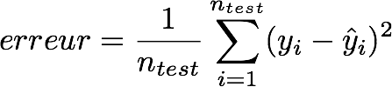
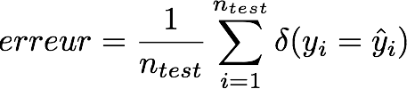
EVALUATION
Régression : distance moyenne entre les prédictions et les vraies valeurs :
Classification : pourcentage des fois où le modèle s’est trompé:
(où δ(A) = 1 si A est vraie, 0 sinon)
Nous verrons plus tard des manières plus avancées pour évaluer l’algorithme.

Slide 33
EVALUATION
Régression : distance moyenne entre les prédictions et les vraies valeurs :
Classification : pourcentage des fois où le modèle s’est trompé:
(où δ(A) = 1 si A est vraie, 0 sinon)
Nous verrons plus tard des manières plus avancées pour évaluer l’algorithme.

Slide 34
EVALUATION
Régression : distance moyenne entre les prédictions et les vraies valeurs :
Classification : pourcentage des fois où le modèle s’est trompé:
(où δ(A) = 1 si A est vraie, 0 sinon)
Nous verrons plus tard des manières plus avancées pour évaluer l’algorithme.

Slide 35
SUR-APPRENTISSAGE
On parle de sur-apprentissage (over-fitting) lorsque l’algorithme apprend par coeur l’ensemble d’apprentissage mais n’arrive pas à généraliser sur l’ensemble de test.
C’est pourquoi il est très important de tester le modèle. Nous reviendrons sur ce point crucial plusieurs fois.

Slide 36
Ppeline

Slide 37
COMMENT APPRENDRE ?
Les techniques d’apprentissage dépendent du problème.
Plusieurs techniques peuvent fonctionner.
La performance d’un algorithme dépend beaucoup de l’encodage de vos données.
Nous allons voir différentes classes d’algorithmes qui ne réfléchissent pas de la même manière.

Slide 38
APPRENTISSAGE: SOMMAIRE
Rappels
Concept de l’apprentissage supervisé : faire apprendre une règle à un programme à partir d’exemples.
Phase d’apprentissage : on connaît l’entrée X et la sortie/réponse Y, on estime une fonction qui les lie Y = f (X )
Optimisation des paramètres d’apprentissage: pendant la phase d’apprentissage, grâce à la validation croisée [plus tard!]
Phase de test : on fait prédire des valeurs à l’algorithme f et on les compare aux vraies valeurs pour estimer sa performance.

Slide 39
Naive Bayes

Slide 40
PROBABILITÉS CONDITIONNELLES
Si A et B sont deux événements, la probabilité que A se produise conditionnellement au fait que B se produise se dit:
probabilité de A sachant B, et s’écrit : P(A|B). Exemple 1:
A : "il pleut aujourd’hui"
B : "il pleuvait hier"
P(A|B) : probabilité qu’il pleuve aujourd’hui sachant qu’il pleuvait hier.
P(B|A) : probabilité qu’il ait plu hier sachant qu’il pleut aujourd’hui.
P(A et B) = P(A ∩ B) : probabilité jointe qu’il ait plu hier et qu’il pleuve aujourd’hui (celle-là est symétrique)

Slide 41
PROBABILITÉS CONDITIONNELLES
Si A et B sont deux événements, la probabilité que A se produise conditionnellement au fait que B se produise se dit:
probabilité de A sachant B, et s’écrit : P(A|B). Exemple 2:
A : "j’achète"
B : "j’ai vu une pub"
P(A|B) : probabilité que j’achète sachant que j’ai vu une pub.
P(B|A) : probabilité que j’aie vu une pub sachant que j’ai acheté.
P(A et B) = P(A ∩ B) : probabilité jointe que j’aie vu une pub et que j’aie acheté

Slide 42




CALCUL DE CES PROBABILITÉS
Si A et B sont deux événements :
Obs. | 1 | 2 | 3 | 4 | 5 | 6 | 7 | 8
Pub | Oui | Non | Oui | Oui | Oui | Non | Oui | Oui
Achat | Non | Oui | Non | Oui | Non | Non | Non | Non
Probas simple:
Probabilité jointe:
Probabilités conditionnelles:

Slide 43
CALCUL DE CES PROBABILITÉS
Si A et B sont deux événements :
Obs. | 1 | 2 | 3 | 4 | 5 | 6 | 7 | 8
Pub | Oui | Non | Oui | Oui | Oui | Non | Oui | Oui
Achat | Non | Oui | Non | Oui | Non | Non | Non | Non
Probas simple:
Probabilité jointe:
Probabilités conditionnelles:

Slide 44
CALCUL DE CES PROBABILITÉS
Si A et B sont deux événements :
 | 1 | 2 | 3 | 4 | 5 | 6 | 7 | 8
Pub | Oui | Non | Oui | Oui | Oui | Non | Oui | Oui
Achat | Non | Oui | Non | Oui | Non | Non | Non | Non
Probas simple:
Probabilité jointe:
Probabilités conditionnelles:

Slide 45
CALCUL DE CES PROBABILITÉS
Si A et B sont deux événements :
 | 1 | 2 | 3 | 4 | 5 | 6 | 7 | 8
Pub | Oui | Non | Oui | Oui | Oui | Non | Oui | Oui
Achat | Non | Oui | Non | Oui | Non | Non | Non | Non
Probas simple:
Probabilité jointe:
Probabilités conditionnelles:

Slide 46
CALCUL DE CES PROBABILITÉS
Si A et B sont deux événements :
 | Lundi | Mardi | Mercredi | Jeudi | Vendredi
Hier | Pluie | Pluie | Soleil | Soleil | Pluie
Aujourd’hui | Pluie | Soleil | Soleil | Pluie | Soleil
Probas simple:
Probabilité jointe:
Probas cond. :

Slide 47
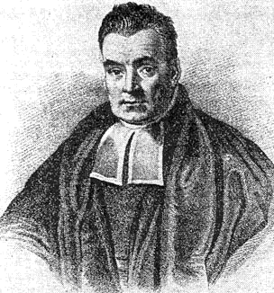

THEOREME DE BAYES
Le théorème / la règle de Bayes
Si A et B sont deux événements:
Exemple:
Dans une université, il y a 34% de femmes.
Parmi les étudiants en informatique, 22% sont des femmes.
Les étudiants en informatique représentent 20% de la fac.
Quelle est la proportion d’étudiantes en informatique parmi les femmes de l’université ?

Slide 48
THEOREME DE BAYES
Le théorème / la règle de Bayes
Si A et B sont deux événements:
Exemple:
Dans une université, il y a 34% de femmes.
Parmi les étudiants en informatique, 22% sont des femmes.
Les étudiants en informatique représentent 20% de la fac.
Autrement dit: sachant que l’étudiante est une femme, quelle est la proba qu’elle fasse de l’info?

Slide 49
THEOREME DE BAYES
Le théorème / la règle de Bayes
Si A et B sont deux événements:
Exemple:
Dans une université, il y a 34% de femmes.
Parmi les étudiants en informatique, 22% sont des femmes.
Les étudiants en informatique représentent 20% de la fac.
Autrement dit: sachant que l’étudiante est une femme, quelle est la proba qu’elle fasse de l’info?

Slide 50
THEOREME DE BAYES
Le théorème / la règle de Bayes
Si A et B sont deux événements:
Exemple:
Dans une université, il y a 34% de femmes.
Parmi les étudiants en informatique, 22% sont des femmes.
Les étudiants en informatique représentent 20% de la fac.
On cherche:

Slide 51
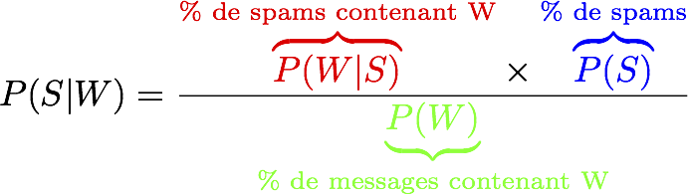
NAIVE BAYES
Naive Bayes : phase d’apprentissage (ex du spam)
Pour chaque mot W rencontré dans l’ensemble d’apprentissage, on calcule la probabilité qu’un message soit un spam sachant qu’il contient le mot W
On appelle cette proba la spamicité du mot W :

Slide 52
NAIVE BAYES - TEST
Naive Bayes : phase de test (ex. du spam)
Pour un message de l’ensemble de test, on calcule la probabilité que le message soit un spam sachant qu’il contient les mots W₁,W₂,W₃ ...Wₙ :
Au tableau!

Slide 53
REMARQUES
Remarques
Le classifieur Naive Bayes considère que tous les mots sont indépendants. Autrement dit, il regarde l’effet des mots un par un, sans se soucier des autres. C’est la raison pour laquelle il est naïf.
Et pourtant ! Existant depuis longtemps (1960) et malgré son caractère naïf, il reste très utilisé, en particulier pour la classification du spam et donne de bons résultats.
Il est recommandé de supprimer les mots apparaissant trop peu ou trop souvent qui peuvent poser problème ou l’induire en erreur.
Il peut classifier les documents dans plusieurs catégories, le cas binaire du spam étant un cas particulier.

Slide 54
UNE GÉNÉRALISATION
L’Analyse discriminante linéaire (LDA) est similaire à Naive Bayes, avec la distinction fondamentale que les variables ne sont plus considérées comme indépendantes, mais comme suivant une loi normale avec des covariances non nulle au sein de chaque classe.

Slide 55
EN PYTHON
from sklearn.naive_bayes import BernoulliNB model = BernoulliNB()
model.fit(Xtrain,Ytrain)
predictions = model.predict(Xtest)

Slide 56
EVALUATION
Conclusion sur Naive Bayes
Classification binaire ou multiple équilibrée
K≥2 classes environ équi-réparties, même importance
Orientation politique d’un tweet = gauche / droite
Thème d’un article ∈ {tech, santé, monde, ... }
⇒ le taux de réussite (ou inversement, taux d’erreur) est une bonne métrique: ratio des doc bien classés.
Classification binaire déséquilibrée
2 classes, mais pas du tout équivalentes
Mon email est-il un spam ou pas?
Recall : taux des spams détectés
Precision : parmi les documents classifiés comme étant des spams, quel ratio était réellement des spams

Slide 57
RECALL / PRECISION
Conclusion sur Naive Bayes
Exemple:
Ensemble de test = 10000 SMS
1000 Spam, 9000 “Ham” (des non-spams)
Mon algo de classification obtient ces résultats:
Sur 1000 Spams: “Spam” 930 fois, “Ham” 70 fois.
Sur 9000 Hams: “Spam” 17 fois, “Ham” 8983 fois.
Recall : taux des spams détectés = 930 / 1000 = 0.93 = 93%
Precision : parmi les documents classifiés comme étant des spams, quel ratio était réellement des spams = 930 / (930 + 17) ≈ 0.982 = 98.2%

Slide 58
CONCLUSIONS SUR NAIVE BAYES
Conclusion sur Naive Bayes
Avantages :
Modèle très simple.
Rapide car très peu de calculs.
Marche bien, dans certains cas.
Inconvénients
Sa naïveté ne s’applique pas à tous les problèmes.
Il ne dispense pas (au contraire!) de préprocesser le texte (comme tous les algorithmes, en fait)

Slide 59
Régression linéaire

Slide 60
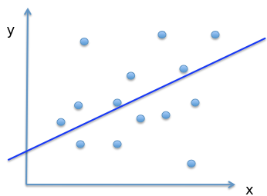
RÉGRESSION LINÉAIRE SIMPLE
Régression linéaire simple
A partir de n exemples, trouver la droite qui passe en leur "centre". β0 : biais (valeur en x = 0)
β1 : pente
réponse
= β0 + β1 × (variable dépendante) + bruit
Y
= β0 +β1x+ε
13

Slide 61
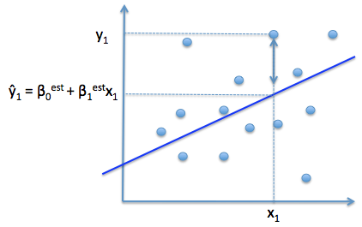
ESTIMATION
Objectif : minimiser la variance résiduelle (i.e. ε) trouver la meilleure droite :
14

Slide 62
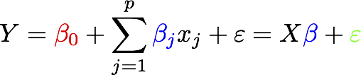
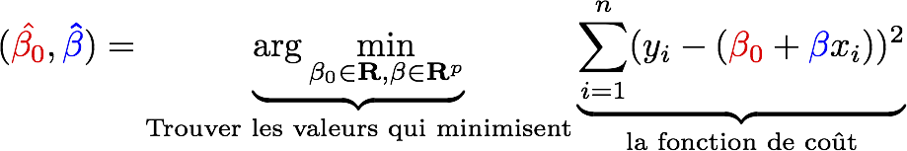
RÉGRESSION LINÉAIRE MULTIPLE
Régression linéaire multiple
En ajoutant de nouvelles variables :
Solution :
15

Slide 63
TROUVER LA SOLUTION
On cherche les poids qui minimisent cette fonction qui est convexe et dérivable.

Slide 64
TROUVER LA SOLUTION
minimum
valeur pour laquelle le minimum est atteint
Le minimum est atteint lorsque la dérivée vaut 0.

Slide 65
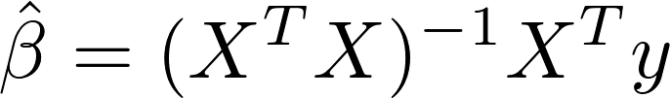
TROUVER LA SOLUTION
Il suffit donc de dériver la fonction par rapport aux β et de trouver la solution de l’équation dérivée = 0.
Pour la régression linéaire, on est chanceux: cette solution a une forme fermée, c’est-à-dire qu’on peut trouver la solution de cette équation à la main. Elle s’exprime de manière matricielle (pas besoin de retenir cette formule!):

Slide 66
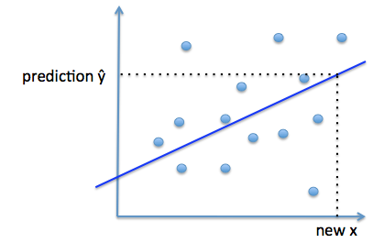
PHASE DE TEST
Sur l’ensemble de test
Quand un nouveau point x est donné, on peut prédire le ŷ correspondant:
16

Slide 67
INTERPRÉTATION
Interprétation
Supposons un modèle :
salaire = β0 + β1 × expérience + β2 × études + bruit Et supposons que les résultats soient :
β0 = 900
β1 = 100 β2 = 200
On interprète que :
Quelqu’un qui n’a ni études ni expérience touchera 900 euros en moyenne.
Quelqu’un qui a un bac+5 et 5 ans d’expérience touchera 2400 euros en moyenne.
Une année d’expérience supplémentaire rapporte en moyenne 100 euros de plus.
Une année d’études supplémentaire rapporte en moyenne 200 euros de plus.
17

Slide 68




ÉVALUATION
On cherche à expliquer la variance totale (total sum of squares) :
On calcule la variance expliquée (explained sum of squares) :
On veut minimiser la variance résiduelle (residual sum of squares) :
Et on a :
Le pourcentage de variance expliquée donne donc une indication sur la qualité de la régression qu’on appelle R² (à calculer également sur l’ensemble de test) :
Le R² se trouve entre 0 et 1 :
0 : rien n’est expliqué par les variables
1 : tout est expliqué par les variables
18

Slide 69
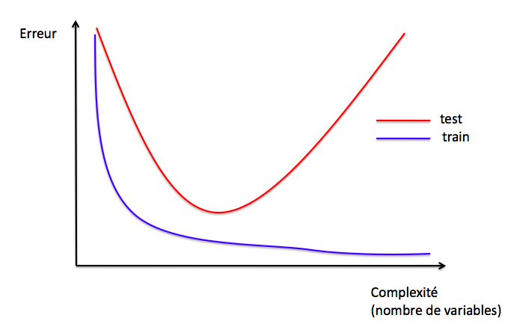
LIMITES
Le modèle linéaire est séduisant par sa simplicité mais vite limité :
La solution demande l’inversion de la matrice X^{T}X qui n’est pas inversible si l’on a plus de variables que d’observations.
Si des variables sont corrélées, cela va perturber le modèle : deux variables très ressemblantes n’auront pas forcément les mêmes poids.
Plus on ajoute de variables, plus le modèle devient instable et on risque donc le sur-apprentissage.
19

Slide 70
PÉNALISATION
Un modèle linéaire avec de nombreuses variables peut être parfait sur l’ensemble d’apprentissage. Mais il risque d’être mauvais sur de nouvelles données. Une solution : pénaliser la complexité du modèle en forçant les poids à se comporter d’une certaine manière. Par exemple:
la régression Ridge force les variables similaires à avoir des poids similaires
la régression Lasso force certains poids à être nuls (les variables associées ne comptent pas)

Slide 71
EN PYTHON
from sklearn.linear_model import LinearRegression
model = LinearRegression() model.fit(Xtrain,Ytrain)
predictions = model.predict(Xtest)

Slide 72
CONCLUSION SUR LA RÉGRESSION LINÉAIRE
Avantages :
Modèle simple et facile à estimer, solution “exacte”. Interprétable.
Adapté pour les problèmes simples.
Inconvénients :
Impossible en grande dimension.
On se trouve rarement dans des situations où ce modèle est pertinent.

Slide 73
Régression logistique

Slide 74
RÉGRESSION LOGISTIQUE BINAIRE
Dans la régression linéaire, on prédit une variable Y continue
La “régression” logistique permet en fait de faire de la classification. On considère ici la classification binaire : Y ∈ {0, 1}.
28

Slide 75
PRINCIPE
PRINCIPE
Puisque l’on a une variable à expliquer qui ne prend que les valeurs 0 et 1, un modèle linéaire n’a pas de sens.
y
x

Slide 76
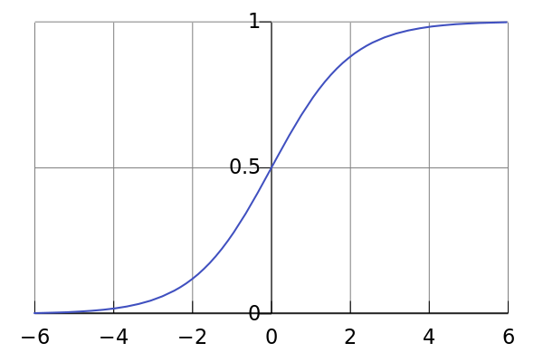

LA FONCTION LOGIT
La fonction logit
Source : wikipedia.com
La régression logistique revient à appliquer cette fonction à une
régression linéaire simple pour "pousser" les valeurs vers 0 et 1.

Slide 77
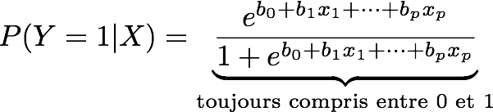

PRINCIPE
Comme d’habitude, X est l’input, Y l’output. La régression logistique binaire repose sur le modèle suivant :
On réfléchit en termes de rapport de probabilités ou encore de odd ratios :

Slide 78
TROUVER LA SOLUTION
Il s’agit cette fois de maximiser une fonction que l’on appelle la vraisemblance du modèle.
On parle de l’estimation du maximum de vraisemblance.
Intuition: “quels sont les paramètres qui ont vraisemblablement généré ces valeurs que j’observe?”.

Slide 79
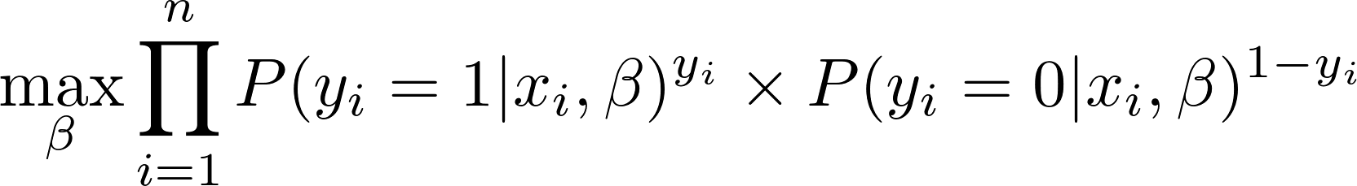
TROUVER LA SOLUTION
Il s’agit cette fois de maximiser une fonction que l’on appelle la vraisemblance du modèle.
On parle de l’estimation du maximum de vraisemblance.
Intuition: “quels sont les paramètres qui ont vraisemblablement généré ces valeurs que j’observe?”.

Slide 80
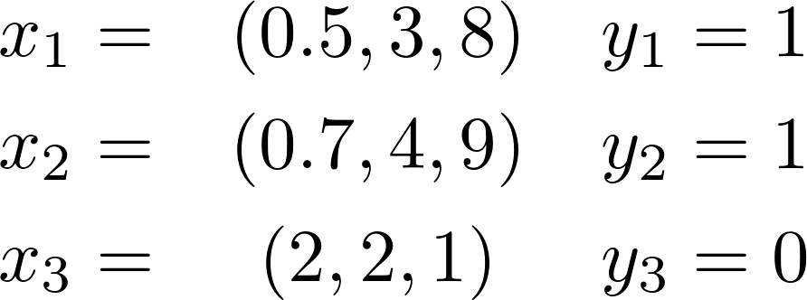
EXEMPLE
On cherche les β qui maximisent:
Il suffit alors de remplacer les probabilités par leur expression logit pour avoir la fonction finale.

Slide 81
OPTIMISATION
Trouver les poids de la régression logistique revient à maximiser une fonction concave, ce qui revient à minimiser son opposée, qui est convexe.
Comme plus tôt, on calcule sa dérivée et on l’annule. Cette fois, il n’existe pas de forme fermée pour ce calcul.

Slide 82
OPTIMISATION
Fonction convexe : un unique minimum.
minimum
valeur pour laquelle le minimum est atteint

Slide 83
DESCENTE DE GRADIENT
Idée de la descente de gradient: faire des petits pas dans la direction de la pente jusqu’à atteindre le minimum.

Slide 84
DESCENTE DE GRADIENT
Idée de la descente de gradient: faire des petits pas dans la direction de la pente jusqu’à atteindre le minimum.

Slide 85
DESCENTE DE GRADIENT
Idée de la descente de gradient: faire des petits pas dans la direction de la pente jusqu’à atteindre le minimum.

Slide 86
DESCENTE DE GRADIENT
Idée de la descente de gradient: faire des petits pas dans la direction de la pente jusqu’à atteindre le minimum.

Slide 87
DESCENTE DE GRADIENT
Remarque: si la fonction n’est pas strictement convexe, on risque de rester bloquer dans un minimum local.
minimum local
minimum global

Slide 88

INTERPRÉTATION
La régression logistique permet d’interpréter l’effet de chaque variable sur ce qu’on essaie d’expliquer.
Exemple: on cherche à expliquer si un étudiant va valider une matière.
On trouve . On en déduit que:
exp(0,5) = 1,65 : chaque unité de travail en plus multiplie par 1.65 les chances de valider.
exp(1) = 2,7: chaque cadeau supplémentaire fait au professeur multiplie par 2.7 les chances de valider.
exp(-0,5) = 0.6: chaque vidéo regardée pendant le cours divise par 1/0.6 = 1.65 les chances de valider.

Slide 89
RÉCAPITULONS
La régression logistique est le pendant de la régression linéaire pour la classification binaire.
On exprime les probabilités d’observer 1 ou 0 conditionnellement aux valeurs de x avec la fonction logit.
Pour trouver les poids optimaux, on cherche ceux qui rendent le plus vraisemblable d’observer ce qu’on observe. Ceci revient à maximiser une fonction concave, c’est à dire minimiser une fonction convexe, ce qu’on fait par la descente de gradient.
Les poids obtenus s’interprètent comme des multiplicateurs de probabilités et permettent maintenant de prédire la valeur de y pour un nouveau x.

Slide 90
EN PYTHON
from sklearn.linear_model import LogisticRegression model = LogisticRegression()
model.fit(Xtrain, Ytrain) predictions = model.predict(Xtest)

Slide 91
CONCLUSIONS SUR LA RÉGRESSION LOGISTIQUE
Conclusions sur la régression logistique
Avantages
Une vision probabiliste de la classification
Interprétation de chaque variable de manière probabiliste Simple et rapide à estimer
Inconvénients
Mêmes que la régression linéaire
En particulier, mauvais résultats avec beaucoup de variables.

